Slide 2
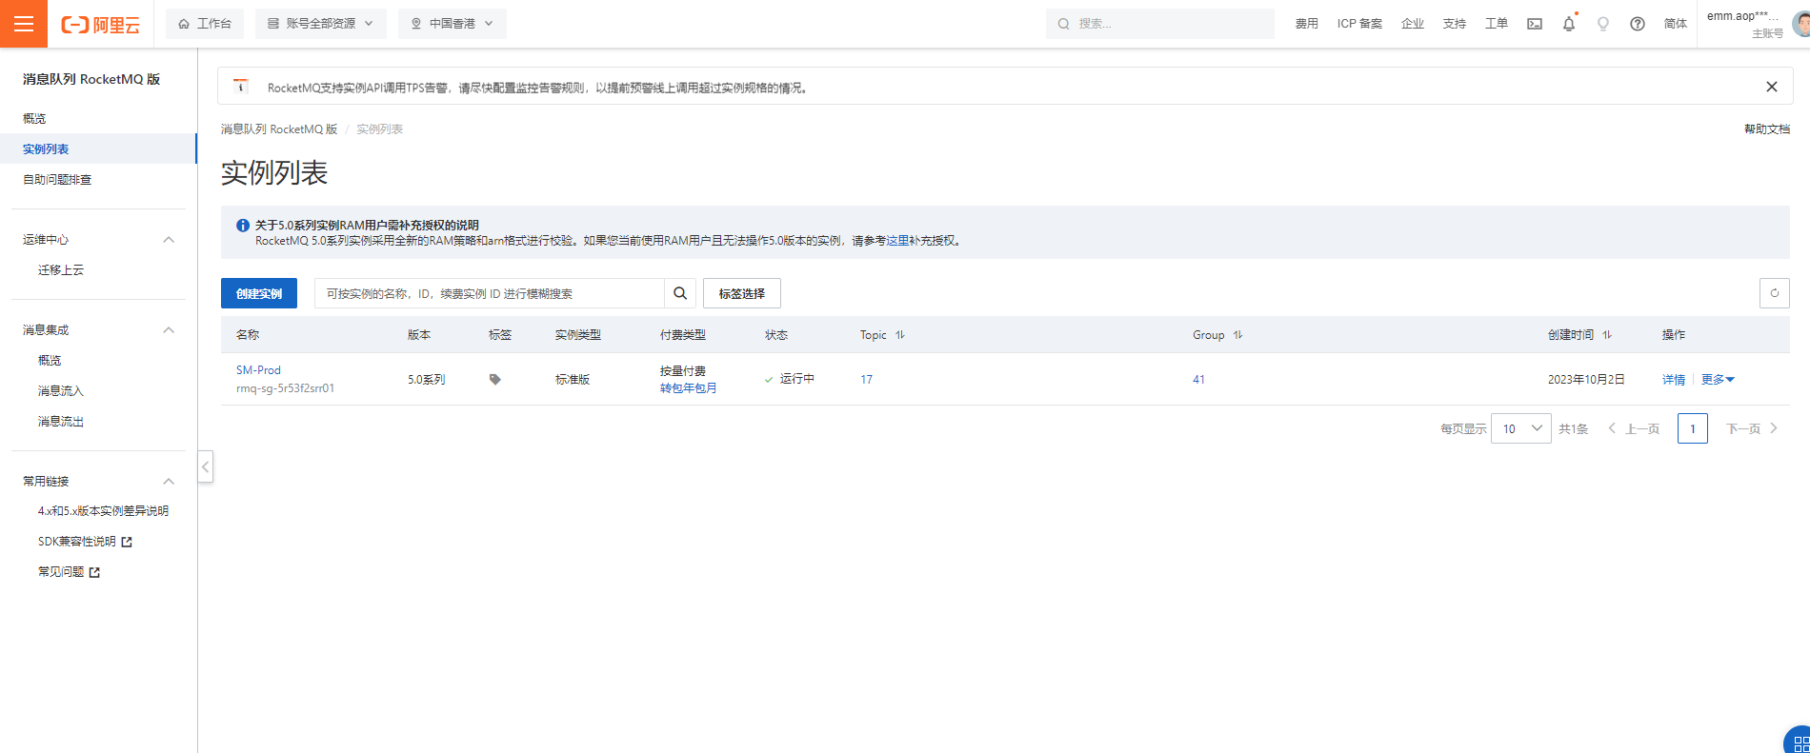
1.登入阿里雲平台搜尋RocketMQ進入實例列表

Slide 3
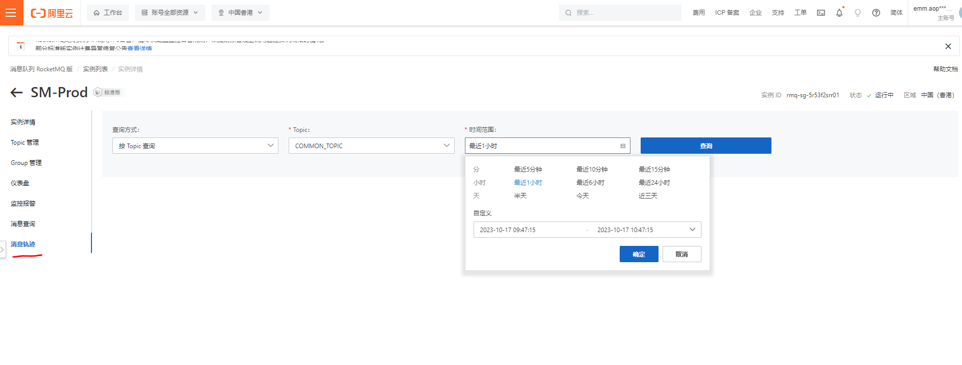
2.選擇消息軌跡依照技術提供的資訊搜尋

Slide 4
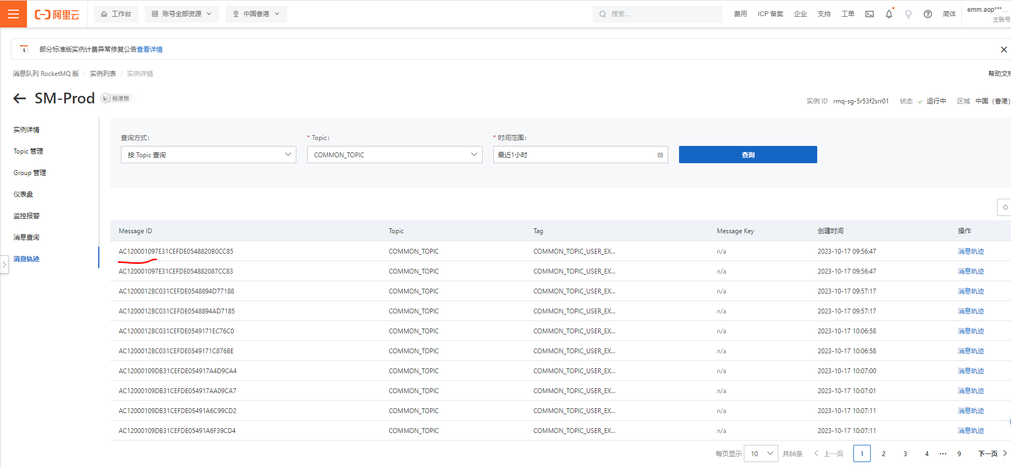
3.找出Message ID後詢問技術要查看哪一個

Slide 5
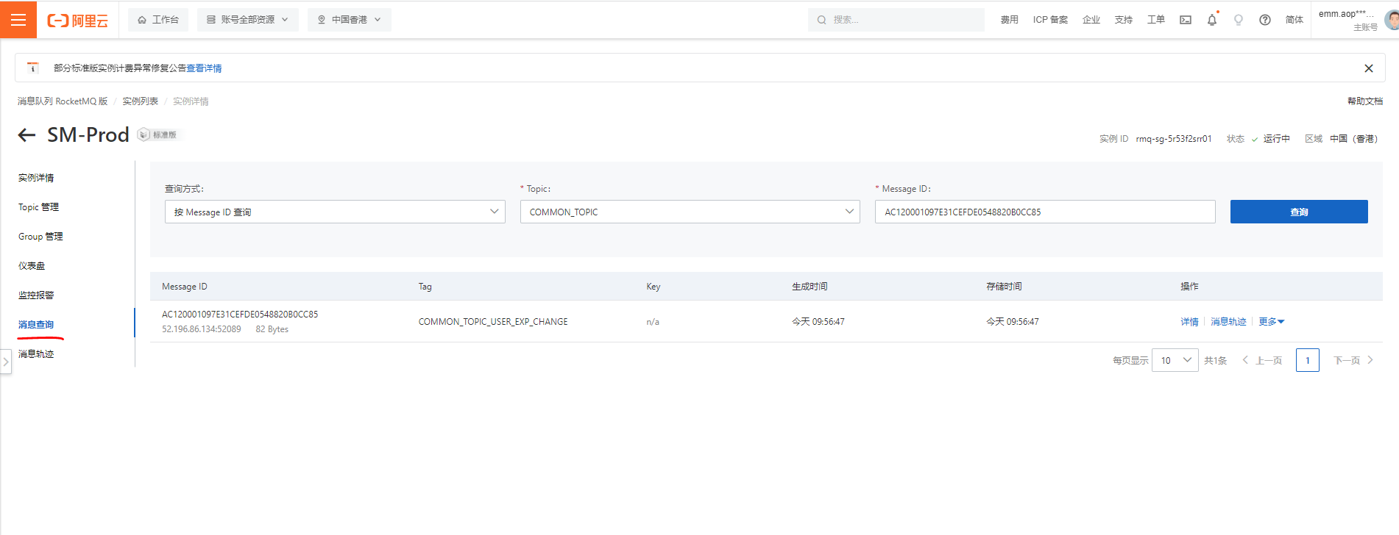
4.用Message ID到消息查詢搜尋結果點擊詳情

Slide 6
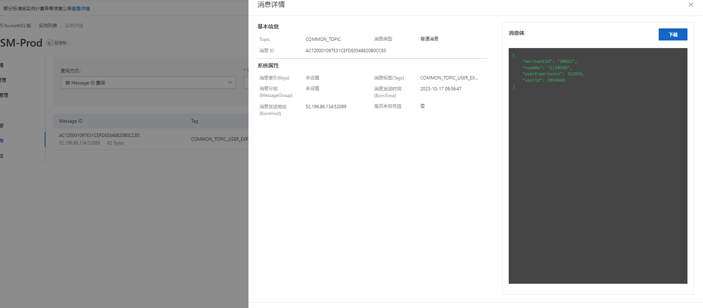
5.截圖提供給技術

